Slide 1
1.4.6 逻辑函数的卡诺图化简法
1. 最小项的定义及性质
2. 逻辑函数的最小项表达式
3. 用卡诺图表示逻辑函数
4. 用卡诺图化简逻辑函数

Slide 2
代数法化简在使用中遇到的困难：
1.逻辑代数与普通代数的公式易混淆，化简过程要求对所 有公式熟练掌握；
2.代数法化简无一套完善的方法可循，它依赖于人的经验 和灵活性；
3.用这种化简方法技巧强，较难掌握。特别是对代数化简 后得到的逻辑表达式是否是最简式判断有一定困难。
卡诺图法可以比较简便地得到最简的逻辑表达式。

Slide 3
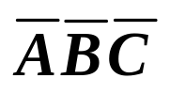
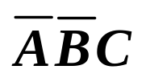
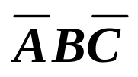
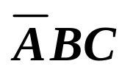
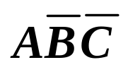



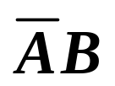
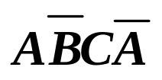
1. 最小项的定义及其性质
1. 最小项的意义
n个变量X_{1,} X_{2,} …, X_{n}的最小项是n个因子的乘积，每个变量
都以它的原变量或非变量的形式在乘积项中出现，且仅出
现一次。一般n个变量的最小项应有2^{n}个。
例如，A、B、C三个逻辑变量的最小项有（2³＝）8个，即
、
、
、
、
、
、
、
、A(B+C)等则不是最小项。
、

Slide 4












2、最小项的性质
三个变量的所有最小项的真值表
0 | 0 | 0 | 1 | 0 | 0 | 0 | 0 | 0 | 0 | 0
0 | 0 | 1 | 0 | 1 | 0 | 0 | 0 | 0 | 0 | 0
0 | 1 | 0 | 0 | 0 | 1 | 0 | 0 | 0 | 0 | 0
0 | 1 | 1 | 0 | 0 | 0 | 1 | 0 | 0 | 0 | 0
1 | 0 | 0 | 0 | 0 | 0 | 0 | 1 | 0 | 0 | 0
1 | 0 | 1 | 0 | 0 | 0 | 0 | 0 | 1 | 0 | 0
1 | 1 | 0 | 0 | 0 | 0 | 0 | 0 | 0 | 1 | 0
1 | 1 | 1 | 0 | 0 | 0 | 0 | 0 | 0 | 0 | 1
对于任意一个最小项，只有一组变量取值使得它的值为1；
对于变量的任一组取值，任意两个最小项的乘积为0；
对于变量的任一组取值，全体最小项之和为1。

Slide 5
3、最小项的编号
三个变量的所有最小项的真值表
m₀
m₁
m₂
m₃
m₄
m₅
m₆
m₇
0 | 0 | 0 | 1 | 0 | 0 | 0 | 0 | 0 | 0 | 0
0 | 0 | 1 | 0 | 1 | 0 | 0 | 0 | 0 | 0 | 0
0 | 1 | 0 | 0 | 0 | 1 | 0 | 0 | 0 | 0 | 0
0 | 1 | 1 | 0 | 0 | 0 | 1 | 0 | 0 | 0 | 0
1 | 0 | 0 | 0 | 0 | 0 | 0 | 1 | 0 | 0 | 0
1 | 0 | 1 | 0 | 0 | 0 | 0 | 0 | 1 | 0 | 0
1 | 1 | 0 | 0 | 0 | 0 | 0 | 0 | 0 | 1 | 0
1 | 1 | 1 | 0 | 0 | 0 | 0 | 0 | 0 | 0 | 1
最小项的表示：通常用m_{i}表示最小项，m 表示最小项,下标i为最小项号。

Slide 6
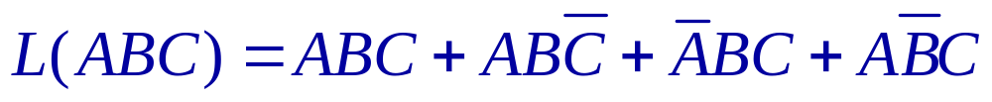
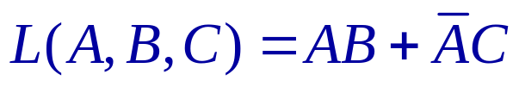
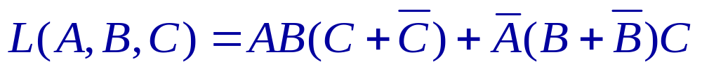
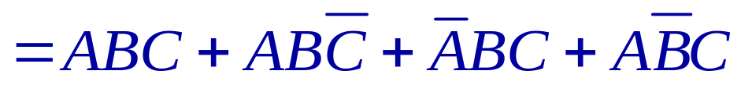
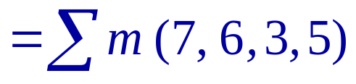
2. 逻辑函数的最小项表达式
逻辑函数的最小项表达式：
为“与或”逻辑表达式；
在“与或”式中的每个乘积项都是最小项。
例1 将
化成最小项表达式
= m₇＋m₆＋m₃＋m₅

Slide 7
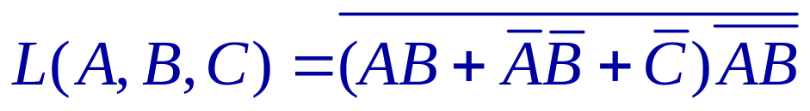
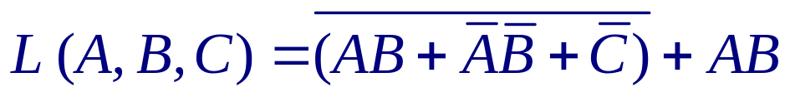
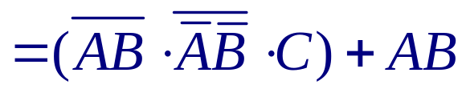
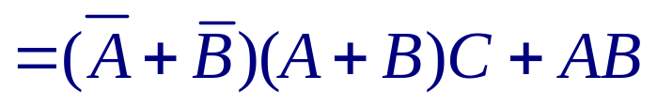
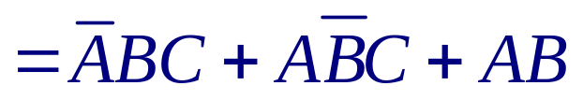
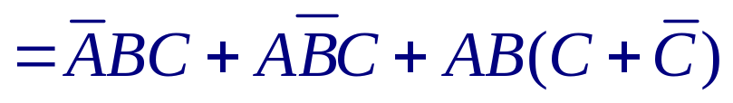

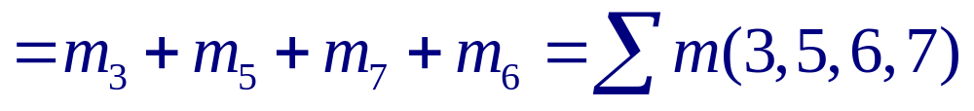
例2 将
化成最小项表达式
a.去掉非号
b.去括号

Slide 8
3. 用卡诺图表示逻辑函数
1、卡诺图的引出
卡诺图：将n变量的全部最小项都用小方块表示，并使具有逻辑相邻的最小项在几何位置上也相邻地排列起来，这样,所得到的图形叫n变量的卡诺图。
逻辑相邻的最小项：如果两个最小项只有一个变量互为反变量，那么，就称这两个最小项在逻辑上相邻。
如最小项
m₆=ABC、与
m₇ =ABC 在逻辑上相邻
m₆
m₇

Slide 9












两变量卡诺图
四变量卡诺图
B
A
0
1
C
0
m₀
m₁
CD
AB
00
01
11
10
1
m₂
m₃
00
m₀
m₁
m₃
m₂
三变量卡诺图
01
m₄
m₅
m₇
m₆
B
B
11
m₁₂
m₁₃
m₁₅
m₁₄
BC
A
A
00
01
11
10
10
m₈
m₉
m₁₁
m₁₀
0
m₀
m₁
m₃
m₂
D
A
1
m₄
m₅
m₇
m₆
C
2、卡诺图的特点:各小方格对应于各变量不同的组合，而且上下
左右在几何上相邻的方格内只有一个因子有差别，这个重要特
点成为卡诺图化简逻辑函数的主要依据。

Slide 10

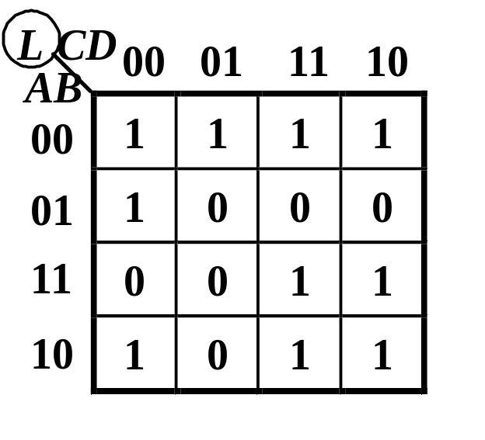
3、 已知逻辑函数画卡诺图
当逻辑函数为最小项表达式时，在卡诺图中找出和表达式中
最小项对应的小方格填上1，其余的小方格填上0（有时也可
用空格表示），就可以得到相应的卡诺图。任何逻辑函数都
等于其卡诺图中为1的方格所对应的最小项之和。
例1：画出逻辑函数
L(A, B, C, D)=
(0, 1, 2, 3, 4, 8, 10, 11, 14, 15)的卡诺图

Slide 11

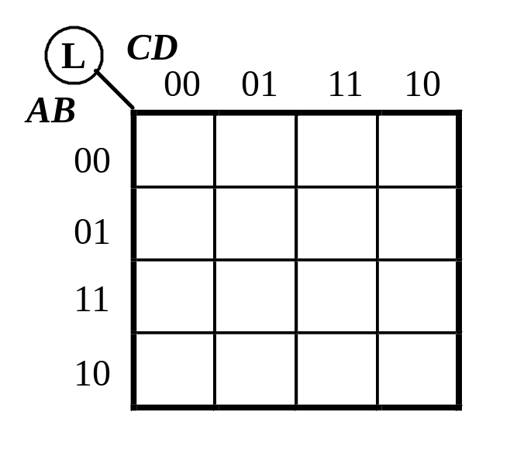
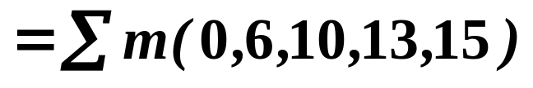
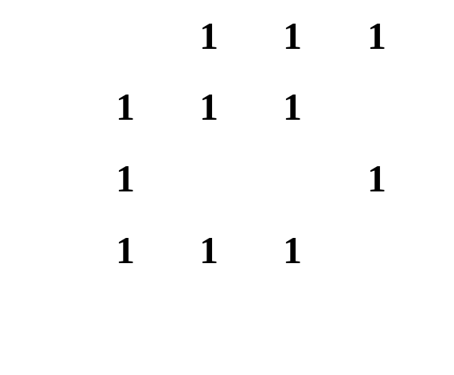
例2 画出下式的卡诺图
解
1. 将逻辑函数化为最小项表达式
0
2. 填写卡诺图
0
0
0
0

Slide 12
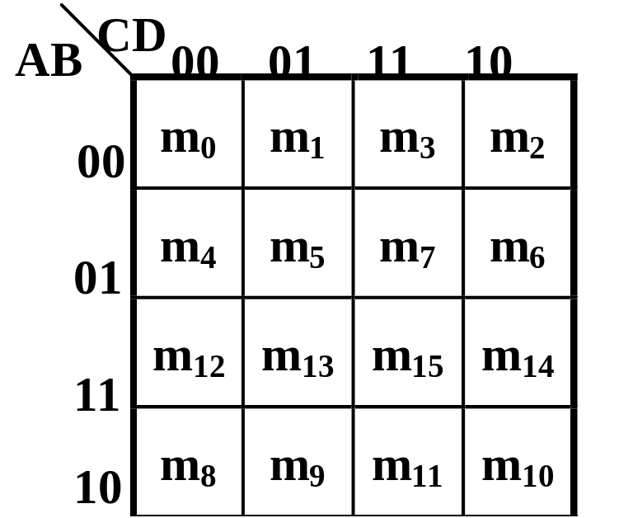





4.4 用卡诺图化简逻辑函数
1、化简的依据

Slide 13
2、化简的步骤
用卡诺图化简逻辑函数的步骤如下：
(1) 将逻辑函数写成最小项表达式
(2) 按最小项表达式填卡诺图，凡式中包含了的最小项，
其对应方格填1，其余方格填0。
(3) 合并最小项，即将相邻的1方格圈成一组(包围圈)，每一组含2^{n}个方格，对应每个包围圈写成一个新的乘积项。本书中包围圈用虚线框表示。
(4) 将所有包围圈对应的乘积项相加。

Slide 14
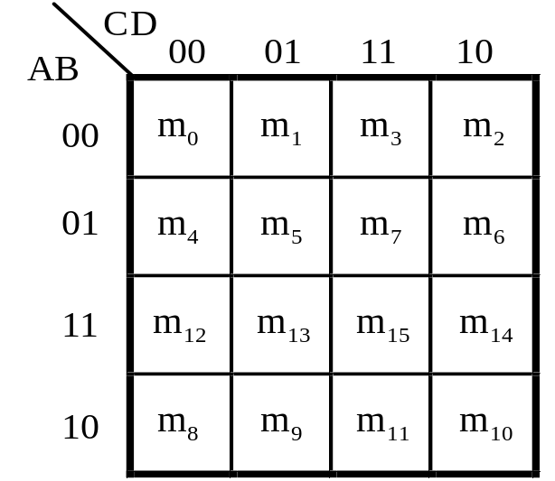
画包围圈时应遵循的原则：
    （1）包围圈内的方格数一定是2^{n}个，且包围圈必须呈矩形。
（2）循环相邻特性包括上下底相邻，左右边相邻和四角相邻。
（3）同一方格可以被不同的包围圈重复包围多次，但新增的包围圈中一定要有原有包围圈未曾包围的方格。
（4） 一个包围圈的方格数要尽可能多,包围圈的数目要尽可能少。

Slide 15
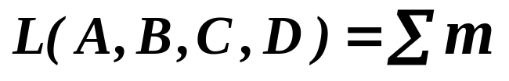

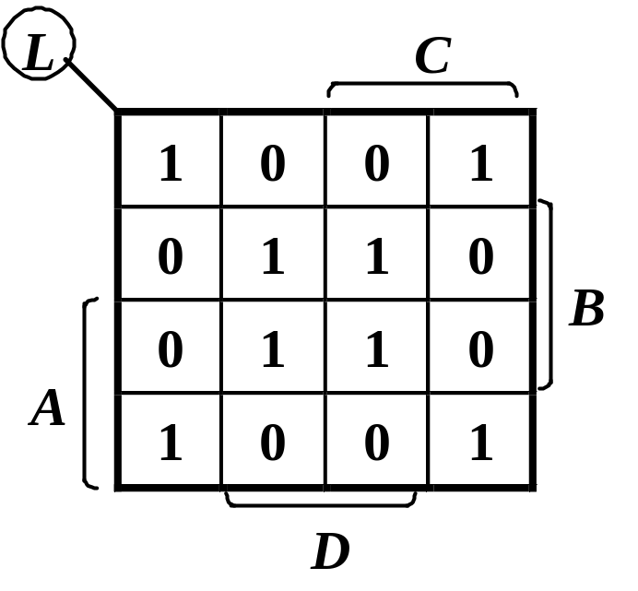
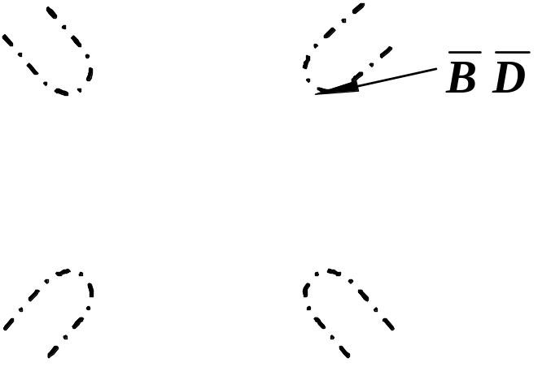
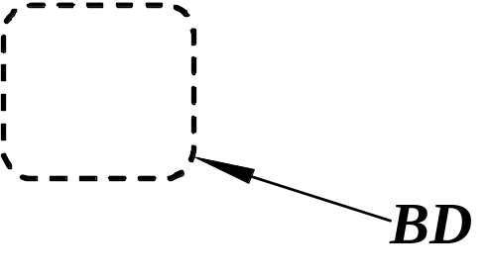
例 :用卡诺图法化简下列逻辑函数
(0，2，5，7，8，10，13，15)
解：(1) 由L 画出卡诺图
（2）画包围圈合并最小项，得最简与-或表达式

Slide 16
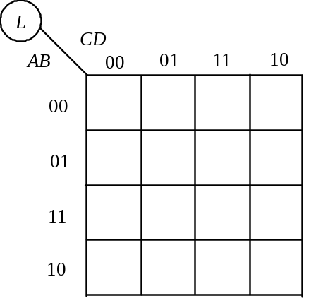

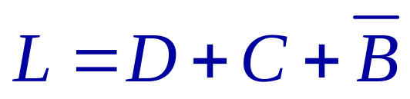


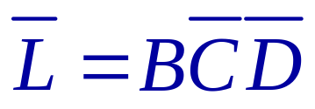
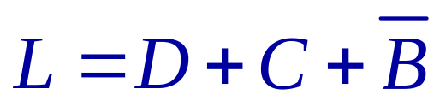
例: 用卡诺图化简
圈1
1
1
1
1
0
1
1
1
0
1
1
1
1
1
1
1
圈0
1
1
1
1
0
1
1
1
0
1
1
1
1
1
1
1

Slide 17
5. 含无关项的逻辑函数及其化简
1、什么叫无关项：
在真值表内对应于变量的某些取值下，函数的值可以是任意的，
或者这些变量的取值根本不会出现，这些变量取值所对应的最
小项称为约束项或任意项。
在含有无关项逻辑函数的卡诺图化简中，它的值可以取0或取1，
具体取什么值，可以根据使函数尽量得到简化而定。

Slide 18
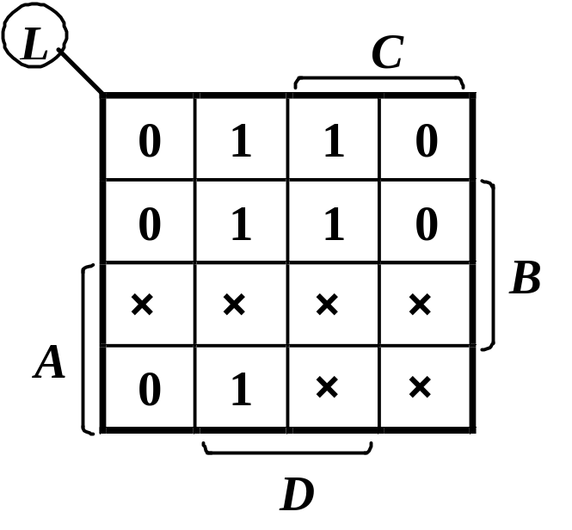
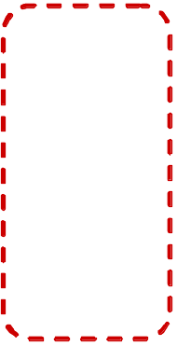
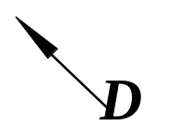

ABCD
L
0000
0
0001
1
例: 要求设计一个逻辑电路，能够判断一位十进制数是奇数还是偶数，当十进制数为奇数时，电路输出为1，当十进制数为偶数时，电路输出为0。
0010
0
0011
1
0100
0
0101
1
0110
0
0111
1
解:
(1)列出真值表
1000
0
1001
1
1010
×
(2)画出卡诺图
1011
×
1100
×
(3) 卡诺图化简
1101
×
1110
×
1111
×

